Slide 1
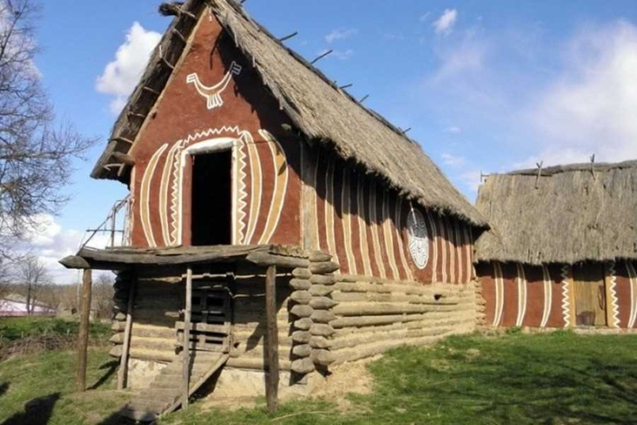
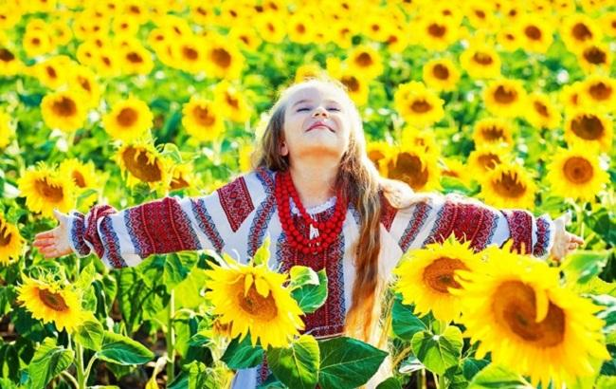
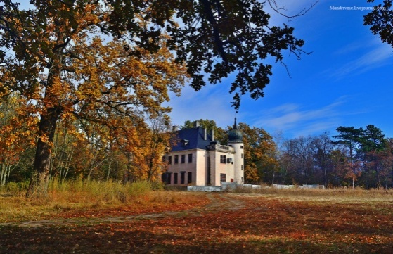
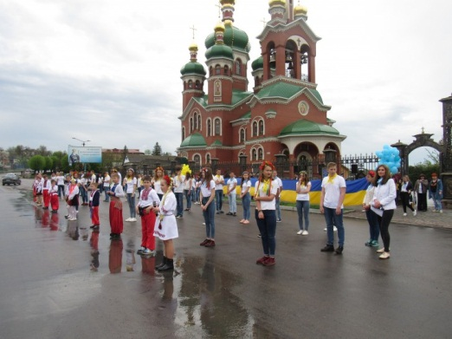
«Мій рідний край ні з чим не порівняти!»
Кобринівського навчально-виховного комплексу
«Дошкільний навчальний заклад - загальноосвітня школа I-IIІ ступенів»
Тальнівської районної ради
Черкаської області
.

Slide 2
Тальнівщині
Білі хати у вишневих садочках
Дівчата хороші, як яснії зорі,
Сивенькі зозулі кують по лісочках,
Хмаринки кружляють прозорі.
Моя ти Тальнівщино, цвіте вишневий,
Барвінковий краю, матусине пісне,
Ти – отча земля, воркотання голубки,
Ти – цвіт яблуневий розквітла черешня.
Верба біля ставу, калина у лузі,
Цвітуть маки в полі, чудові жаринки.
Прекрасна Тальнівщино – волошка у житті –
Тебе я люблю без зупинки
Л.П. Поліщук (поетеса Тальнівщини с.Кобринова Гребля)

Slide 3
З якої сторони України ви б не їхали, а на Тальнівщину попадете обов'язково. А ще коли скажуть, що на її землях є сім прадавніх міст хліборобської цивілізації Трипільської культури, то вас обов`язково потягне у край пращурів. Любителів природи привабить лісопарк, який започаткувався за зразком уманської «Софіївки». Коли взнаєте, що й красуня XIX століття Софія Челіче (Глявоне), а по чоловіках Вітте, Потоцька похоронена в Тальному, то ваші симпатії будуть віддані нашому краю.
Тальнівщина є батьківщиною козацького літописця Романа Ракушки-Романовського, народного художника України Івана Їжакевича, історика, літератора, етнографа Василя Доманицького, академіка Дмитра Петрушевського, доктора медицини Григорія Горовенка. Тут живуть і трудяться на чорноземах щирі й залюблені в рідний край люди.
Матеріали з книги «Виднокрай» В. Мицик 2010р.

Slide 4
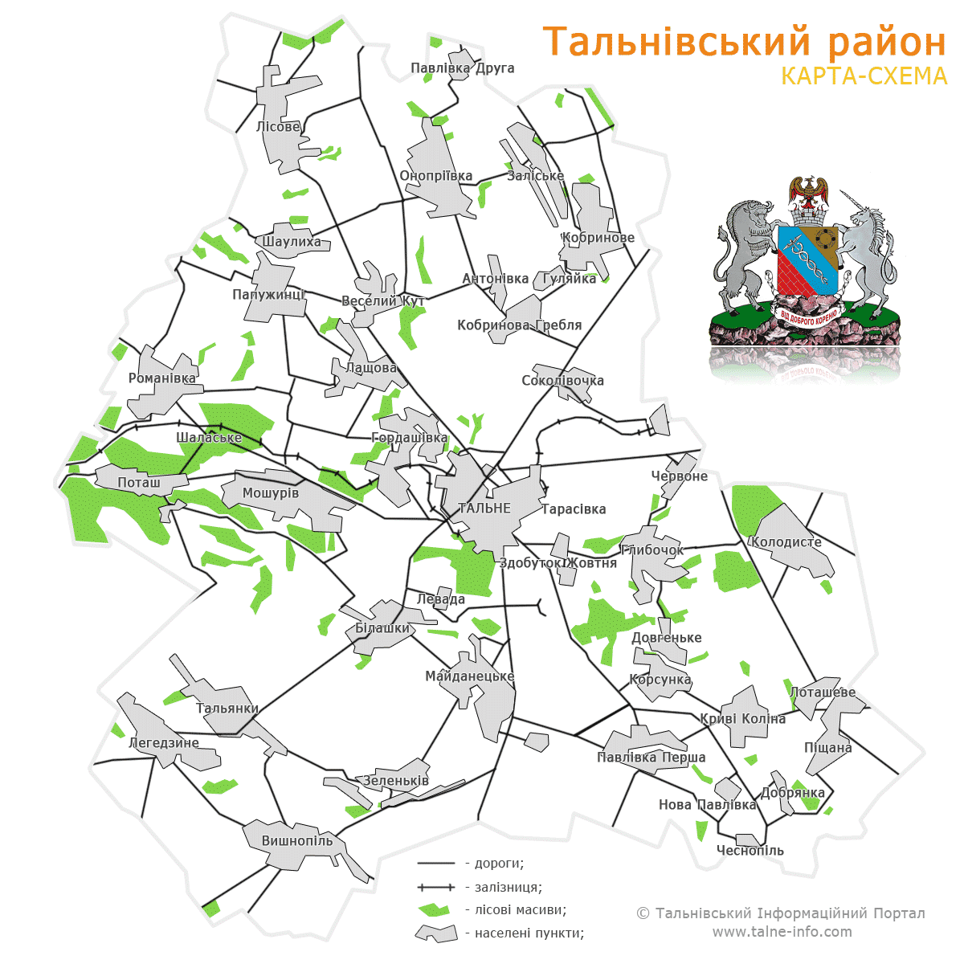
Карта, Герб та прапор Тального

Slide 5
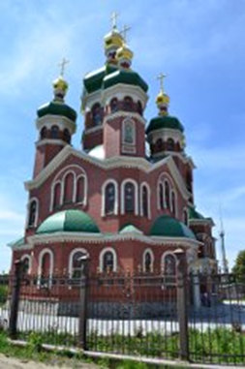
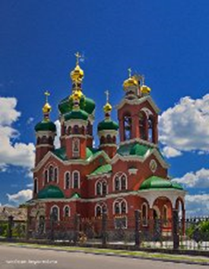
Величний храм на честь Святих Апостолів Петра і Павла- один з найкрасивіших сучасних храмів Черкащини,а,можливо, і всієї України. Петропавлівський храм збудований в 2007-2009 р. за проектом архітектора А.Дітковського на кошти мецената В. Мовчана. Храм має сім куполів, маківки яких вкриті сусальним золотом. Висота центрального купола з хрестом — 37 метрів. На дзвіниці знаходяться 11 дзвонів, вага найбільшого — 1950 кілограмів. Храм зведено з надміцної австрійської цегли. Церковне подвір'я оточує красива кована огорожа,яка сама по собі є витвором мистецтва. 4 липня 2009р. храм був освячений Патріархом Київським і всієї Руси–України Філаретом.

Slide 6
Петро-Павлівський храм м. Тальне

Slide 7
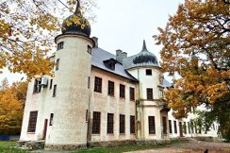
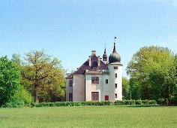
Мисливський замок Наришкіна-Шувалова.
Цей замок у Тальному був закладений ще у 19 століті графом Ф. Потоцьким. Двоповерховий палац у формі французьких мисливських замків епохи Ренесансу.

Slide 8
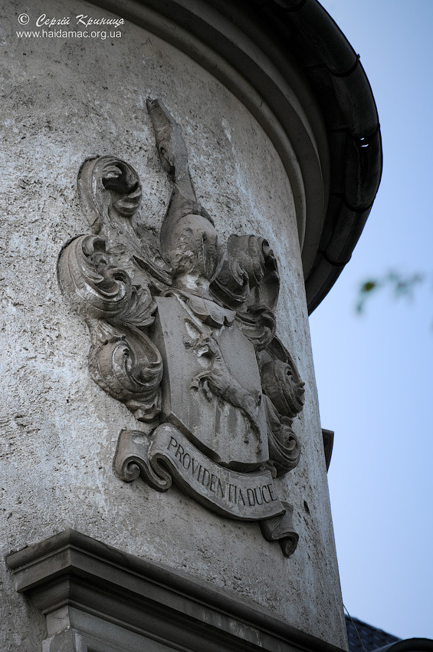
Графський Герб прикрашає головний фасад будівлі. Шувалов був одружений на Софії Наришкіної дочки графа Л. Наришкіна, який в свою чергу отримав маєток, як придане, від своєї дружини Ольги Потоцької – дочки знаменитої Софії Потоцької на честь якої був побудований уманський парк «Софіївка».

Slide 9
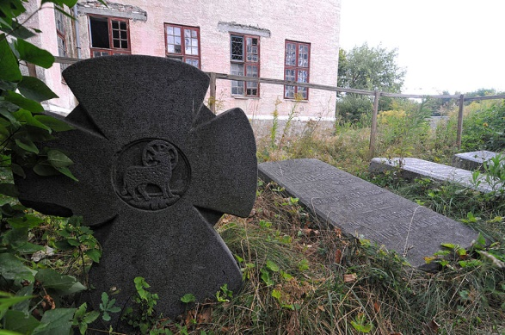
Біля палацу збереглися надгробки з могил Софії, Петра й Павла Шувалових

Slide 10
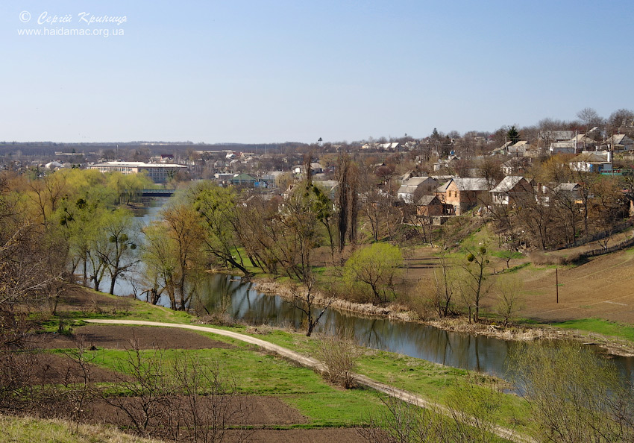
р. Гірський Тікич
Тальне справді розмістилося в глибокій долині річки Гірський Тікич на берегах якої росте багато верболозу

Slide 11
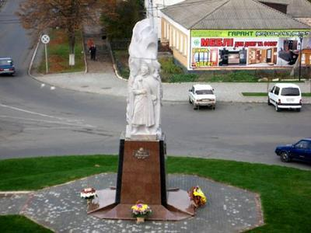
Пам`ятник Гетьманам - Івану Мазепі, Петру Дорошенку, Байді Вишневецкому і Богдану Хмельницькому

Slide 12
Римо-католицький костел св.Анни, збудований ще 1702 року.

Slide 13
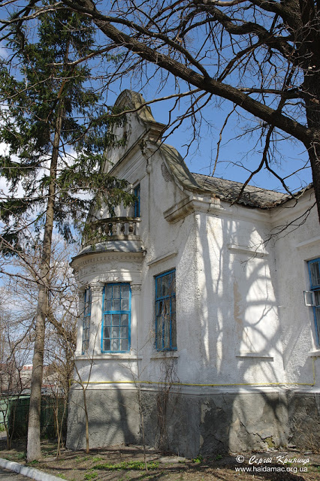
Фанівський будинок – дім керуючого маєтком Шувалова Костянтина Чочуліна, збудований 1903 року.

Slide 14
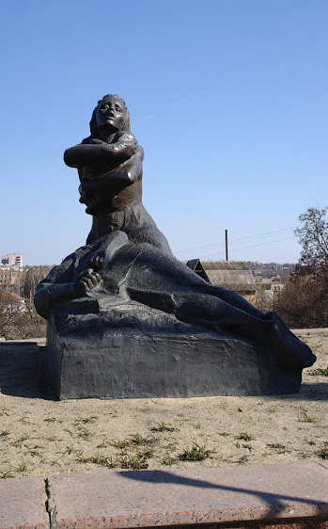
Монумент невідомому солдату

Slide 15
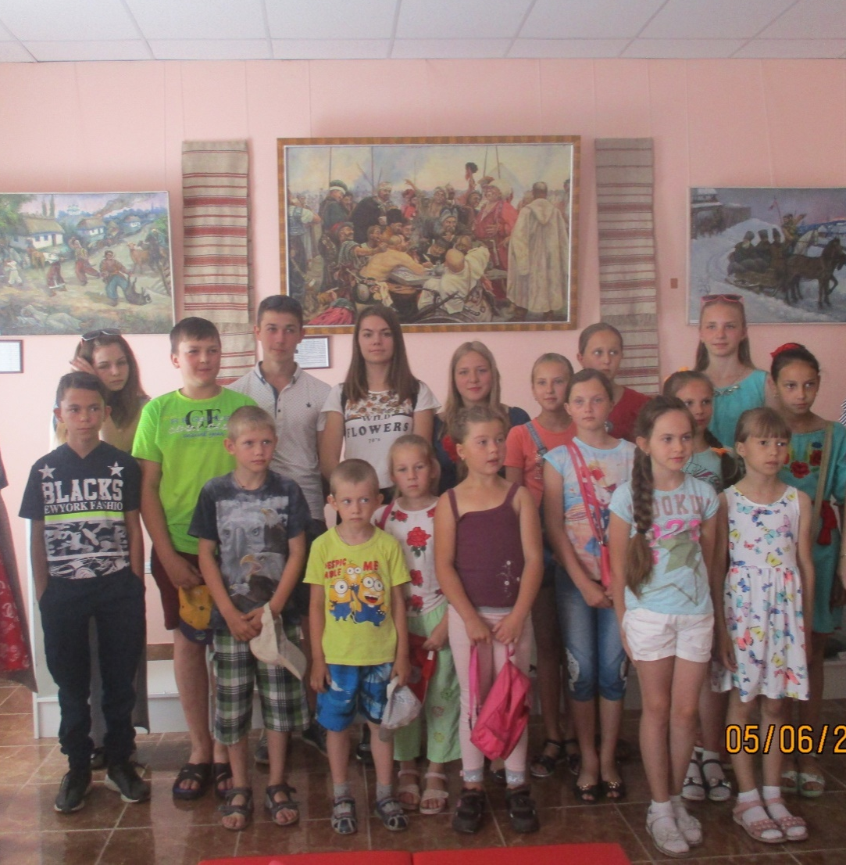
Тальнівський краєзнавчий музей

Slide 16
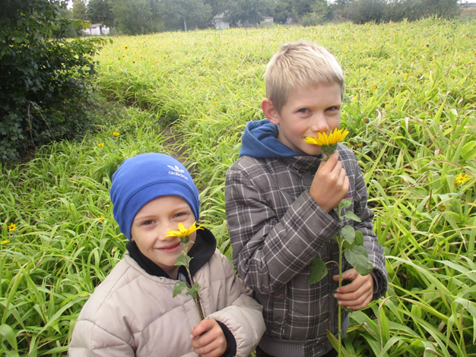
Любуюсь часто я
Любуюсь часто я лугами
Красою чистою лісів,
І над полями, над долами
Лунає жайворонка спів.
Моя Черкащино привільна,
Моя Тальнівщино нова,
І як вгадати й підібрати
Для вас найкращії слова
Л. П. Поліщук
(поетеса Тальнівщини
с.Кобринова Гребля)

Slide 17
Дякую за увагу!!!

